Slide 1
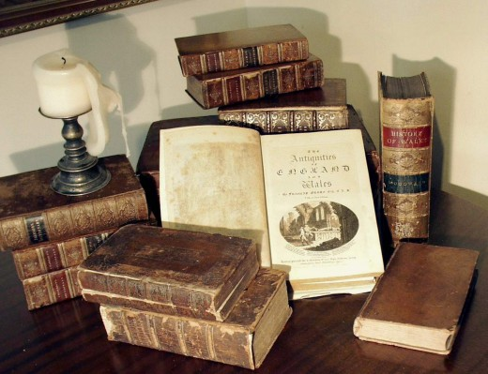
МБОУ Плодородная СОШ №16
Литературная викторина:
«Узнайте произведение
по его началу»
Автор: Бахолдина Елена Михайловна
учитель русского языка и литературы

Slide 2
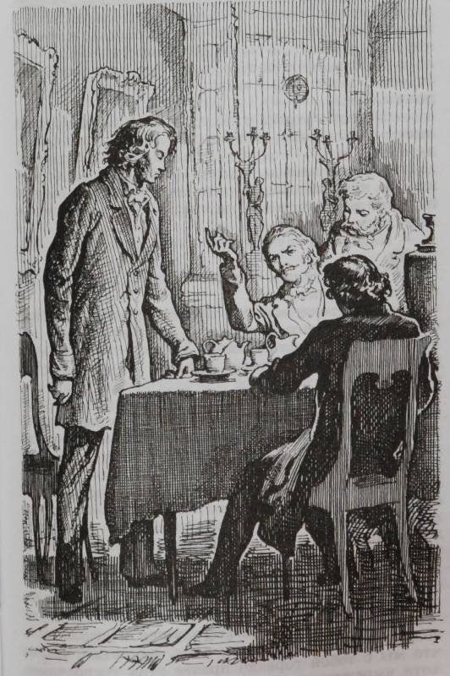
1. «- Что, Петр? Не видать еще? – спрашивал 20 мая 1859 года… барин лет сорока с небольшим, в запыленном пальто и клетчатых панталонах, у своего слуги…»
роман И.С.Тургенева «Отцы и дети»

Slide 3
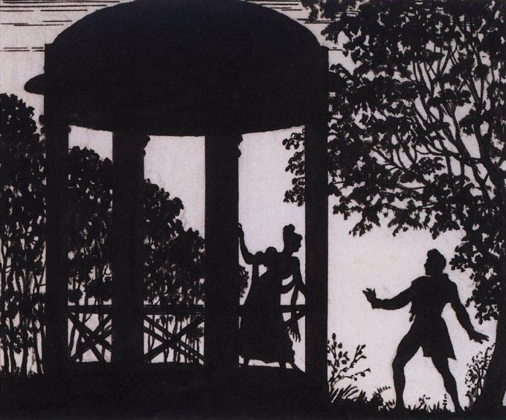
2. «Несколько лет тому назад в одном из своих поместий жил старинный русский барин…»
Повесть А.С.Пушкина «Дубровский»

Slide 4
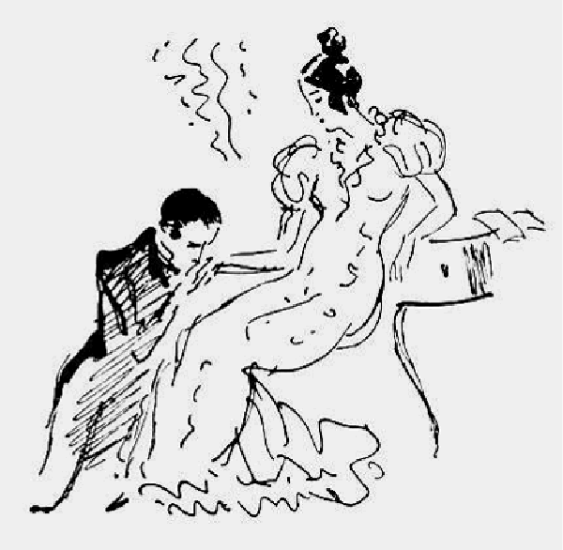
3. «Мой дядя самых честных правил…»
Роман в стихах А.С.Пушкин «Евгений Онегин»

Slide 5
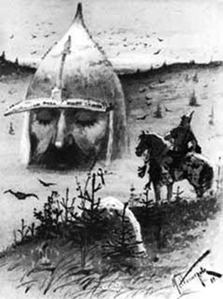
4. «У лукоморья дуб зеленый…»
Поэма А.С.Пушкина «Руслан и Людмила»

Slide 6
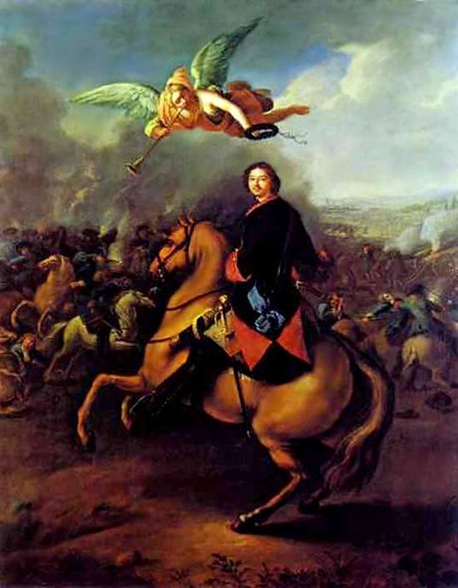
5. «Богат и славен Кочубей…»
Поэма А.С.Пушкина «Полтава»

Slide 7
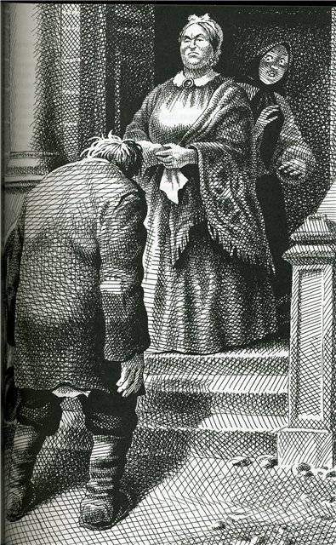
6. «Однажды бурмистр из дальней вотчины, Антон Васильев, окончив барыне… доклад о своей поездке в Москву для сбора оброков… вдруг как-то таинственно замялся на месте…»
Роман М.Е. Салтыкова-Щедрина «Господа Головлевы»

Slide 8
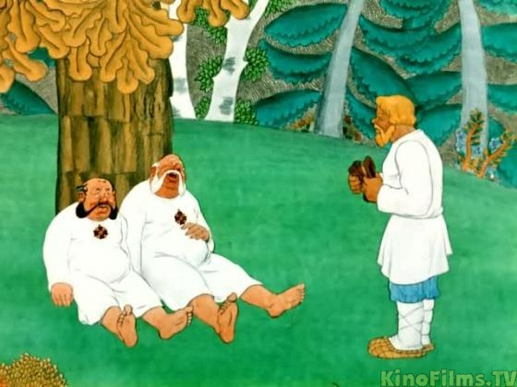
7. «Жили да были два генерала…»
Сказка М.Е. Салтыкова-Щедрина
«Повесть о том,как один мужик двух генералов прокормил »

Slide 9
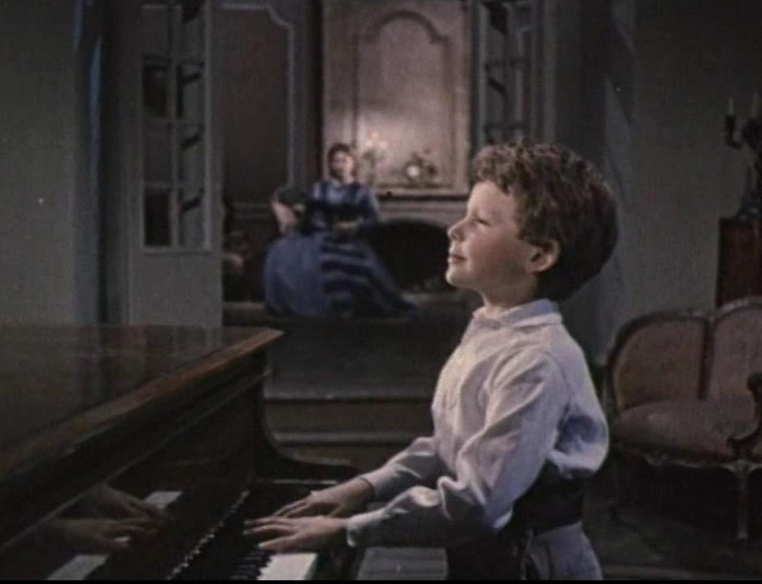
8. «Ребенок родился в богатой семье Юго-западного края в глухую полночь. Ребенок родился слепым…»
В.Г. Короленко, «Слепой музыкант»

Slide 10
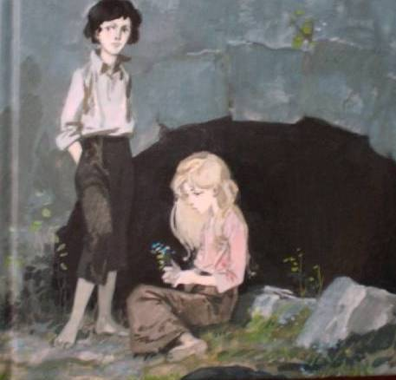
9. «Моя мама умерла, когда мне было шесть лет. Отец, весь отдавшись своему горю, как будто совсем забыл о моем существовании».
В.Г. Короленко, «Дети подземелья»

Slide 11
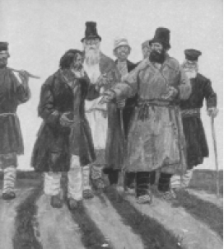
10. «Раз у отца, в кабинете,
Саша портрет увидал,
Изображен на портрете
Был молодой генерал».
Поэма Н.А. Некрасова «Дедушка»

Slide 12
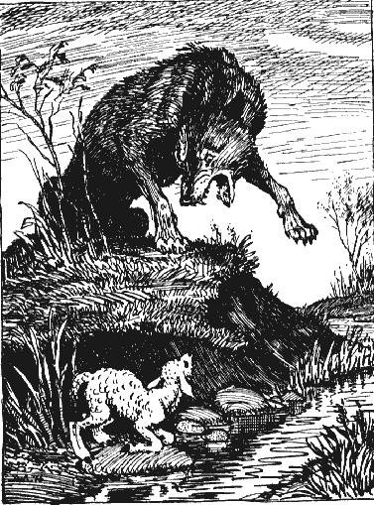
11. «У сильного всегда бессильный виноват…»
Басня И.А. Крылов «Волк и Ягненок»

Slide 13
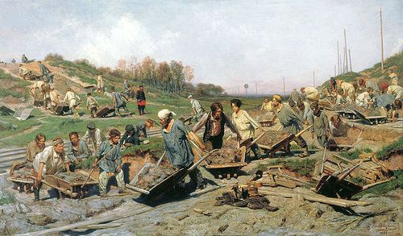
12. «Славная осень! Здоровый, ядреный
Воздух усталые силы бодрит…»
Н.А. Некрасов «Железная дорога»

Slide 14
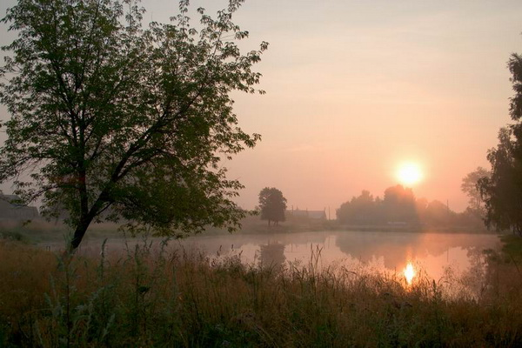
13. «Звезды меркнут и гаснут. В огне облака…»
И.С. Никитин «Утро»

Slide 15
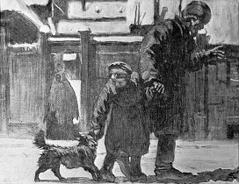
14. «Молодая рыжая собака… очень похожая мордой на лисицу, бегала взад и вперед по тротуару и беспокойно оглядывалась по сторонам».
Рассказ А.П.Чехова «Каштанка»

Slide 16
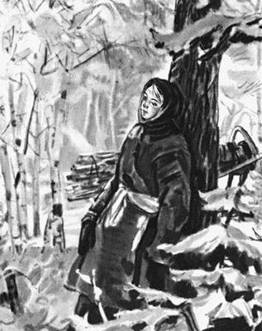
15. «Савраска увяз в половине сугроба…»
Н.А. Некрасов «Мороз, Красный нос»

Slide 17
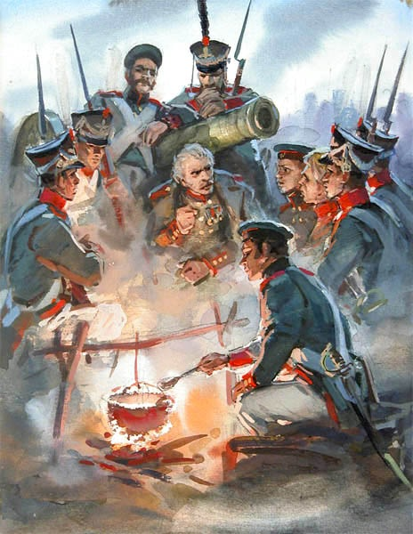
16. «Скажи-ка дядя…»
М.Ю. Лермонтов «Бородино»

Slide 18
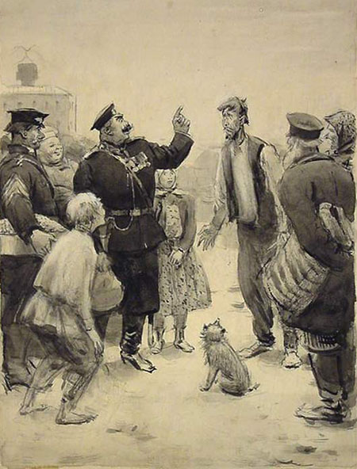
17. «Через базарную площадь идет полицейский надзиратель Очумелов…»
Рассказ А.П. Чехова «Хамелеон»

Slide 19
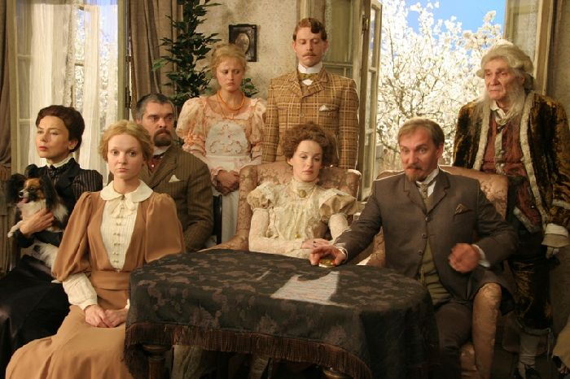
18. «Пришел поезд, слава богу. Который час?»
Пьеса А.П. Чехова «Вишневый сад», слова Лопахина

Slide 20
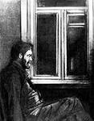
19. «В больничном дворе стоит небольшой флигель, окруженный целым лесом репейника, крапивы и дикой конопли».
Повесть А.П.Чехова «Палата №6»

Slide 21
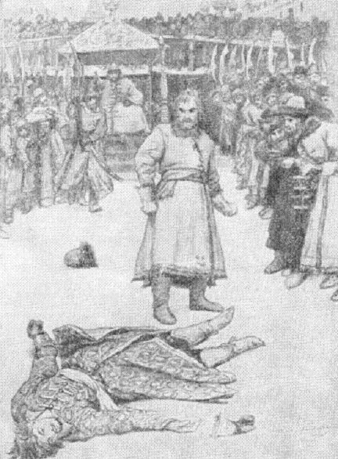
20. «Ох ты гой еси, царь Иван Васильевич!»
М.Ю. Лермонтов
«Песня про купца Калашникова»

Slide 22
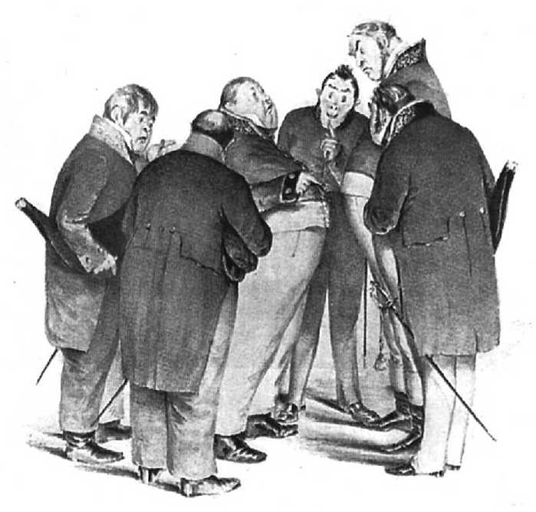
21. «Я пригласил вас, господа, с тем, чтобы сообщить вам пренеприятное известие…»
Комедия Н.В. Гоголя «Ревизор»

Slide 23
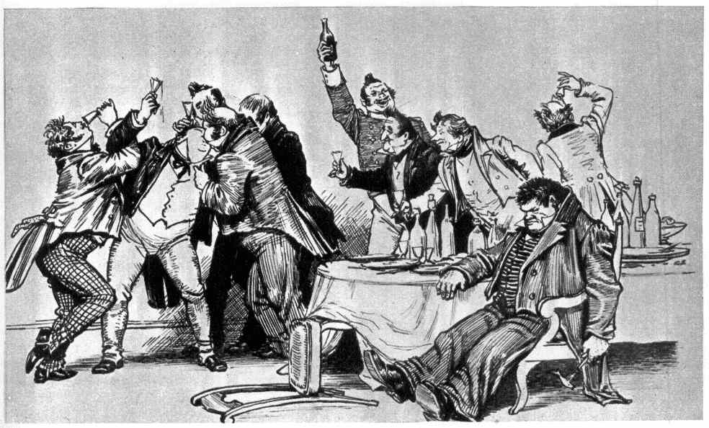
22. «В ворота гостиницы губернского города NN въехала довольно красивая рессорная небольшая бричка, в какой ездят холостики…»
Н.В. Гоголь, поэма «Мертвые души»

Slide 24
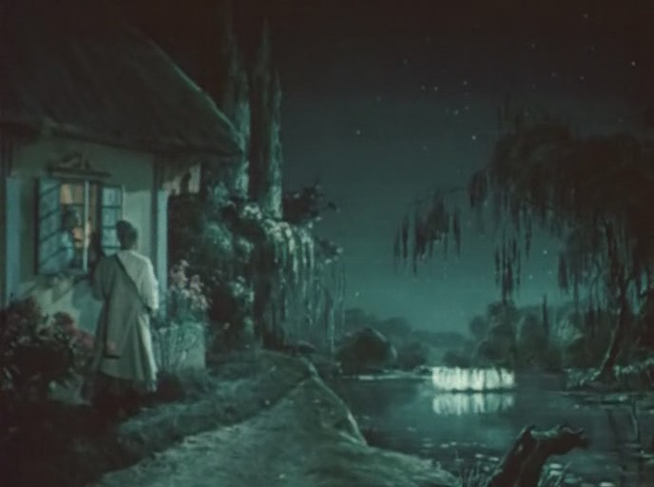
23. «Звонкая песня лилась рекою по улицам села…»
Н.В. Гоголь «Майская ночь, или Утопленница»

Slide 25
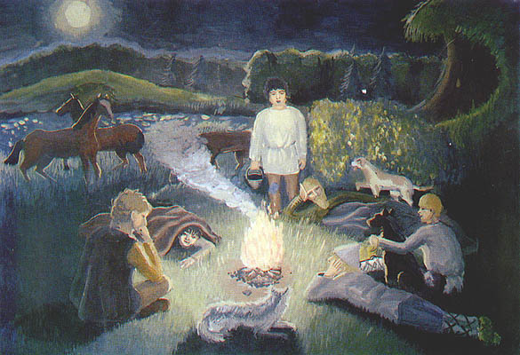
24. «Был прекрасный июльский день, один из тех дней, которые случаются только тогда, когда погода установилась надолго».
Рассказ И.С. Тургенева «Бежин луг»

Slide 26
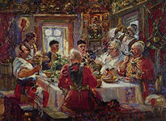
25. «А поворотись-ка, сын! Экой ты смешной какой!»
Повесть Н.В. Гоголя «Тарас Бульба»

Slide 27
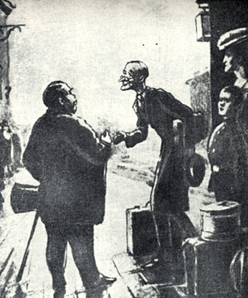
26. «На вокзале Николаевской железной дороги встретились два приятеля…»
Рассказ А.П. Чехова «Толстый и Тонкий»

Slide 28
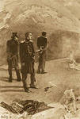
27. «Я ехал на перекладных из Тифлиса».
Роман М.Ю. Лермонтова
«Герой нашего времени»

Slide 29
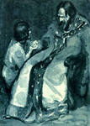
28. «Наряжены мы вместе город ведать,
Но, кажется, нам не с кем смотреть:
Москва пуста…»
А.С.Пушкин «Борис Годунов»

Slide 30
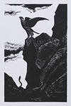
29. «Море огромное, лениво вздыхающее у берега, - уснуло и неподвижно в дали, облитой голубым сиянием луны».
А.М. Горький «Песня о Соколе»

Slide 31
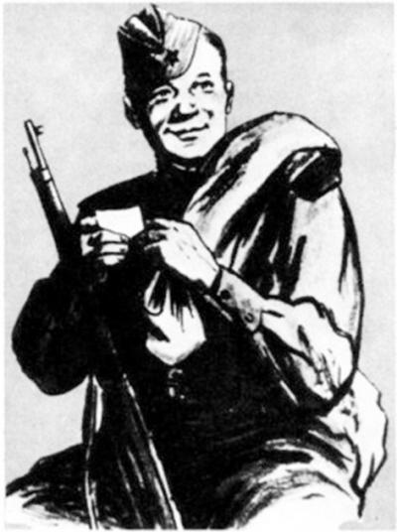
30. «На войне, в пыли походной,
В летний зной и в холода…
Лучше нет воды холодной,
Лишь вода была б вода».
Поэма А.Твардовского
«Василий Теркин»

Slide 32
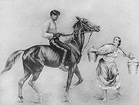
31. «Мелеховский двор – на самом краю хутора. Воротца со скотного база ведут на север к Дону».
Роман М.Шолохова «Тихий Дон»

Slide 33
31. «Первая послевоенная весна была на Верхнем Дону на редкость дружная и напористая».
М. Шолохов
«Судьба человека»

Slide 34
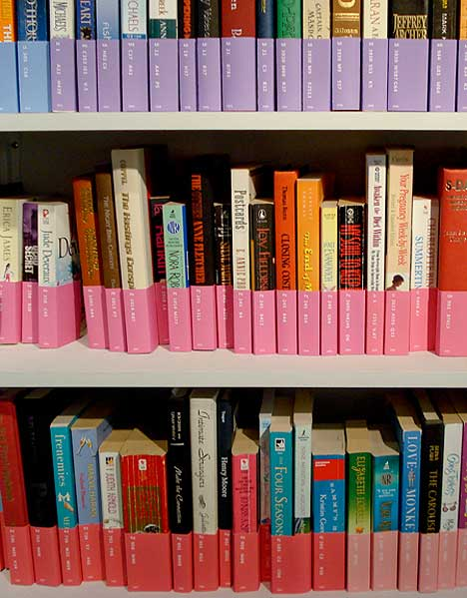
Молодцы!!!

